Slide 1
EL CMMI Y OTROS MODELOS / METODOLOGÍAS / FRAMEWORKS
Juan Carlos Torres P.

Slide 2






Un universo de nombres…
SCRUM
Six Sigma
Team Software Process
ITIL
Cobit
ISO 9000
PMBOK
Lean Software Development

Slide 3
Un universo de nombres…
Corresponden a frameworks, metodologías, herramientas, etc.
La iniciativa de utilizarlas en entornos en los que ya se utiliza CMMi puede surgir.
Es necesario conocer cómo se relacionan con CMMi.
Se oponen?
Se complementan?
Ofrecen sinergias?
¿Cómo se alinea con nuestros sistema de calidad? ¿con el esfuerzo de mejora?

Slide 4
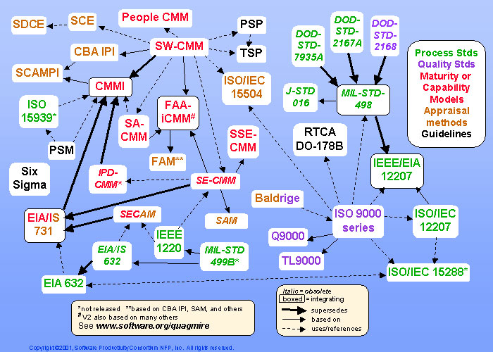
Modelos de calidad… una maraña de nombres
Existen más de 300 estándares en la industria!

Slide 5
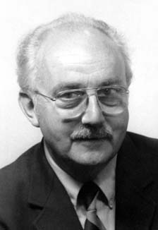
Recordemos…
“Todos los modelos están equivocados, pero algunos son útiles”
George Box (Ingeniero Estadístico y de Calidad)

Slide 6
Los enfoques Agiles
KANBAN
SCRUM
Crystal
FDD
Lean
Software Development

Slide 7
Algunos datos
Se derivan de los enfoques Iterativos e Incrementales (Iterative and Incremental Design and Development) que surgieron en alrededores de los 60s’.
Luego surgen Rapid Application Development, Rapid Prototyping y RUP.
Los métodos ágiles surgen en grandes compañías como Chrysler 1996 (eXtreme Programming), United Overseas Bank (Feature Driven Development).
Un grupo de autores de estas metodologías se reúnen y crean el Manifiesto Ágil.

Slide 8
Manifiesto Ágil
“Estamos descubriendo mejores maneras de desarrollar software haciéndolo y ayudando a otros a hacerlo. A través de este trabajo valoramos:
Individuos y sus interacciones, sobre procesos y herramientas.
Software funcionando, sobre documentación comprensiva.
Colaboración del cliente, sobre negociación de contratos.
Responder al cambio, sobre seguir un plan.
Esto significa que, encontramos valor en los items de la derecha, pero valoramos más a los de la izquierda”

Slide 9
12 principios del desarrollo ‘Ágil’ comentados
Satisfacer al cliente entregándole software de valor rápidamente .
Se considera de valor también aquello que no se debió hacer.
Los cambios a los requerimientos son bienvenidos, inclusive teniendo el desarrollo ya avanzado.
Usualmente, métodos tradicionales ponen en línea base sus requerimientos muy temprano.
Software funcional es entregado frecuentemente (‘semanas’ en lugar de ‘meses’).
Habilidad de mantener un ritmo de desarrollo sostenido.
Desarrollo iterativo, en bloques de tiempo fijos (time-boxed).

Slide 10
12 principios del desarrollo ‘Ágil’ comentados
Cooperación diaria y cercana entre los desarrolladores y representantes del negocio.
Usualmente, el cliente forma parte del equipo.
El uso extensivo de conocimiento tácito es clave para este enfoque.
Este conocimiento se apoya en:
El código moderno se auto-documenta.
Herramientas para hacer ingeniería reversa a los diseños
Herramientas de integración continua
Equipos pequeños
La conversación cara-a-cara es la mejor forma de comunicación.
Software funcionando es la mejor medida de progreso.

Slide 11
12 principios del desarrollo ‘Ágil’ comentados – cont.
Los proyectos se construyen alrededor de personas motivadas, en quienes se debe confiar.
Atención continua a la excelencia técnica y al buen diseño.
El producto es probado rigurosamente en cada entrega. Usualmente, el producto se crea escribiendo primero las pruebas detalladas.
Los requerimientos se detallan justo a tiempo (JIT por Just In Time)
No se desperdicia el tiempo especulando requerimientos o expectativas. A medida que el producto evoluciona, también lo hacen los requerimientos.
Simplicidad.

Slide 12
12 principios del desarrollo ‘Ágil’ comentados – cont.
Equipos autogestionados.
Los equipos responsables, bien entrenados, cohesionados, altamente confiables requieren poco dirección o gestión.
Los equipos son pequeños. Típicamente no más de 10.
Se orientan por objetivos en alto nivel.
El equipo decide qué hacer, quién y cuándo.
Se espera que el equipo responda a las condiciones actuales en lugar de planes muy detallados.
Sin embargo, el seguimiento al plan es frecuente (diario).
Adaptación constante a circunstancias cambiantes.
El equipo es dueño del proceso, el cual ajustan según feedback sobre lo que funciona y lo que no.

Slide 13
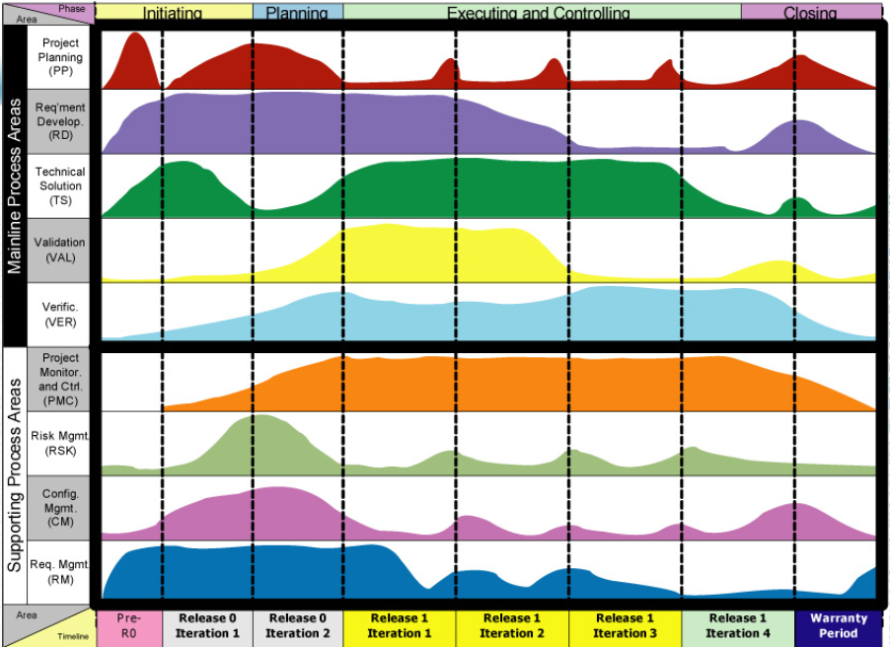
Una forma diferente de desarrollar sw
Copyright 2007 Broadsword Solutions Corporation

Slide 14
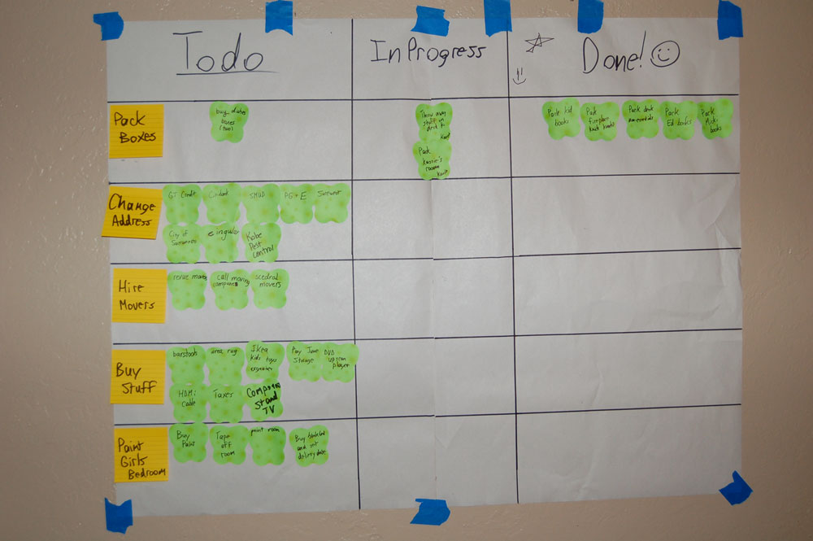
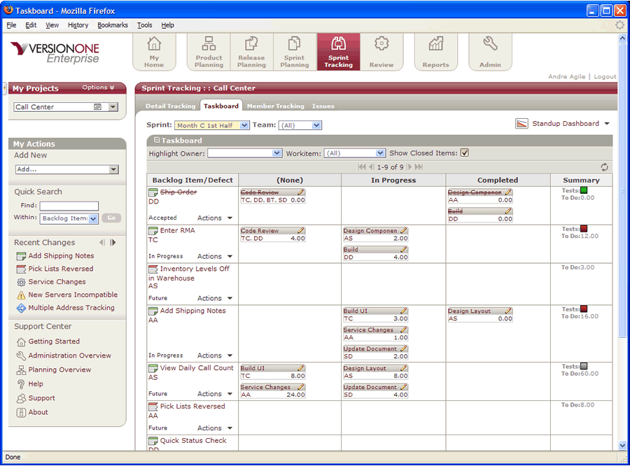
Una forma diferente de desarrollar SW
Copyright 2007 Broadsword Solutions Corporation

Slide 15
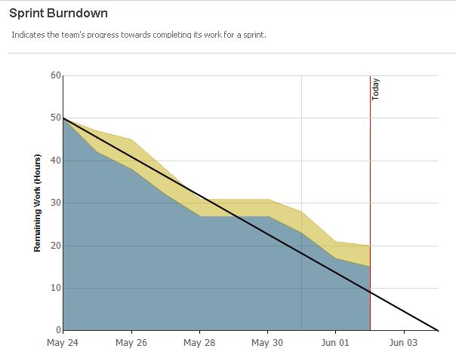
Una forma diferente de desarrollar SW
Copyright 2007 Broadsword Solutions Corporation

Slide 16
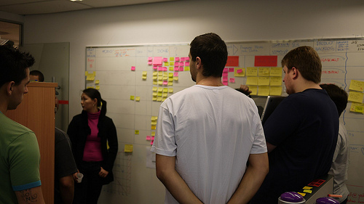
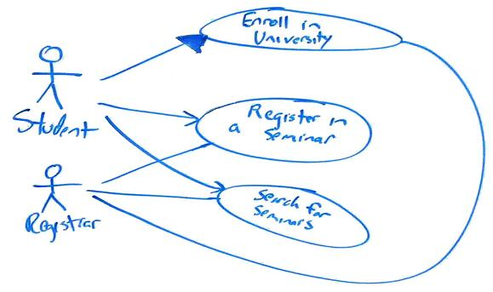
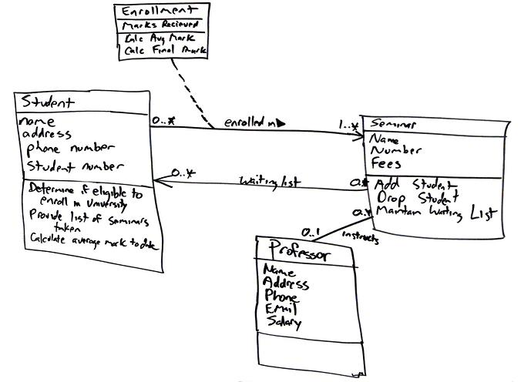
Una forma diferente de desarrollar SW
“Standup meetings”
Diagramas en pizarra
Copyright 2007 Broadsword Solutions Corporation

Slide 17
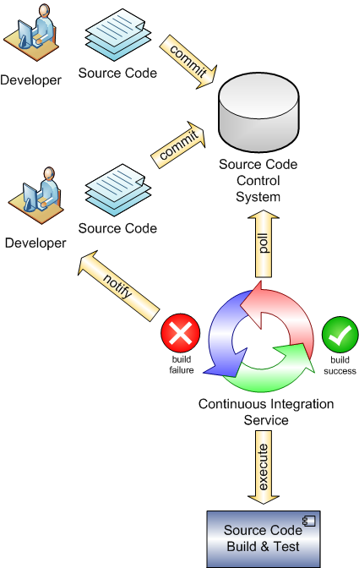
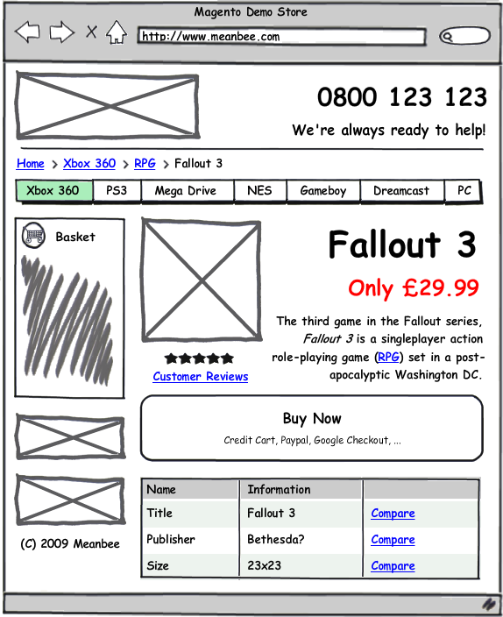
Una forma diferente de desarrollar SW
Diseño de prototipos
Basado en mockups
Integración contínua
http://blog.codesion.com/post/846607039/continuous-integration-overview-best-practice
Copyright 2007 Broadsword Solutions Corporation

Slide 18

Una forma diferente de desarrollar SW
Test Driven Development
Escribe una prueba que falle
Escribir código
Ejecutar las pruebas
Refactorizar
Pair programming
Copyright 2007 Broadsword Solutions Corporation

Slide 19
CMMI y los enfoques ágiles
A lo largo de los años, ha existido un mito que señalaba que CMMi y los enfoques ágiles eran incompatibles.
El enfoque ágil presenta mecanismos bastante diferentes a aquellos tradicionales.
El mito ya se ha roto. Se tiene muchas organizaciones ágiles certificadas en CMMi
CMMI indica “qué” practica se debe cumplir
Los enfoques ágiles indican “cómo” hacerlo.

Slide 20
¿Qué mitos giran alrededor de CMMi y los enfoques Ágiles?
Sólo podemos “ser CMMi” si nos enfocamos en preparar documentos, especificaciones, y contratamos un consultor caro.
CMMi es algo que se “implementa”.
CMMi sólo aplica a organizaciones grandes y monolíticas.
CMMi (y todos los procesos) duplicarán nuestra carga de trabajo y nos hará más lentos.
Está diseñado para trabajar en proyectos “cascada”. No aplica a proyectos pequeños o ágiles.
No se requiere documentación.
El diseño “al vuelo” resulta en un mejor producto.
El cliente debe estar presente en cada reunión, tomando decisiones con el equipo.
No se deben registrar las decisiones. Sólo tengamos las reuniones.
CMMi no es compatible con Ágil.
Las evaluaciones (appraisals) o auditorías no tienen valor

Slide 21
Comparación de los paradigmas presentes en CMMi y Ágiles
Aspecto | Paradigma CMMI | Paradigma Ágil
Planificación | Promueve planificación a nivel de todo el proyecto. Fomenta (no explícitamente) una planificación detallada. Hay énfasis en replanificación | Múltiples niveles de planificación. Fuerte énfasis en replanificar a medida que las condiciones varíen. No fomenta el uso Gantt’s.
Gestión | Rol clave en éxito del proyecto. Gestión de planes, involucramiento, dependencias, riesgos. | Enfocada en coaching (aunque en expansión, al aplicar Ágil en proyectos cada vez mayores).
Confianza | Algunas prácticas asumen la necesidad de compensar situaciones de baja confianza. | Se originan en reconocer que los equipos funcionan mejor en entornos de alta confianza (la cual fomentan)

Slide 22
Comparación de los paradigmas presentes en CMMi y Ágiles
Aspecto | Paradigma CMMI | Paradigma Ágil
Perspectiva | Tiene y asume una perspectiva a largo plazo. | Tiene y asume una perspectiva a corto-mediano plazo.
Enfasis en el ciclo de vida | Enfatiza en “revisar a medida que se desarrolla”. Mala interpretación común: “Verificar frecuentemente y validar al final”. La conclusión es que no debemos depender del testing solamente. El proyecto determina qué tan frecuentes las validaciones y verificaciones serán. | Emplean desarrollo, pruebas y revisiones de pares informales, todos concurrentemente. Enfoque: “Validar frecuentemente y verificar luego”. “Fallar temprano, fallar rápido, y aprender”

Slide 23
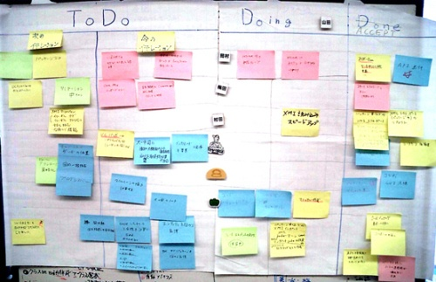
Resumen - Enfoques Ágiles
Alto sentido de urgencia.
Un proyecto “ágil” promedio produce 39 artefactos.
Los artefactos suelen ser diferentes a los tradicionalmente utilizados.

Slide 24
Conclusiones
Los métodos ágiles señalan un “cómo”.
Funciona muy bien en entornos pequeños (aunque ya existen muy buenas experiencias en entornos mayores)
CMMi provee prácticas usualmente requeridas para proyectos grandes y de alto riesgo.
CMMi apoya la institucionalización, gestión de procesos y soporte para el despliegue y mejora de métodos ágiles.
Es necesario conocer ambos enfoques, combinarlos y obtener lo mejor de ellos.

Slide 25
CMMi y los estándares ISO

Slide 26
¿Cómo se relaciona CMMi con ISO?
Existe una diferencia conceptual:
CMMi es un modelo de procesos
ISO (9001, etc.) es una familia de estándares de calidad, orientados principalmente a la auditoría.
ISO 9001 no está enfocado específicamente en ingeniería y gestión de proyectos como CMMi.
CMMi es más profundo en esas áreas!
ISO 9001 no contiene “niveles” de madurez. No está orientado al proceso de mejora. (ISO 15504 – SPICE si lo tiene).

Slide 27
Cómo se relaciona CMMi con ISO?
El proceso de adopción de CMMi es considerado un tanto más riguroso que el de ISO.
La evaluación SCAMPI es también considerada más rigurosa, que el equivalente en ISO.

Slide 28

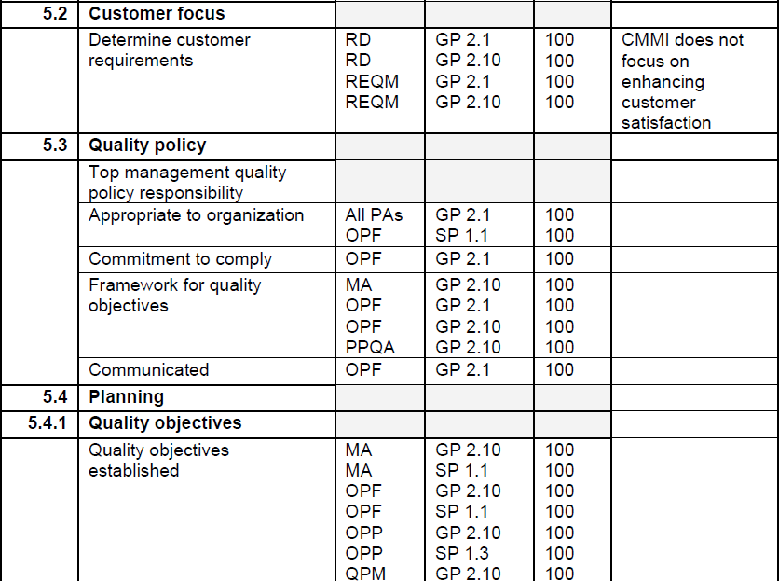
Relación entre estándares ISO y CMMi
El SEI tiene publicado mapas que ayudan a identificar la relación entre ambos:
http://www.sei.cmu.edu/cmmi/casestudies/mappings/pdfs/upload/ISO-9000-2000-mapping.pdf

Slide 29
CONCLUSIONES
CMMi y los modelos de calidad ISO tienen como objetivo mejorar la calidad.
ISO tiene un enfoque más genérico, aplicable a cualquier industria. Permite flexibilidad en su aplicación.
CMMi es espécífio, rígido, enfocado.
Las organizaciones que utilizan ISO tienen las bases establecidas para iniciar un proceso de mejora basado en CMMi.

Slide 31
RUP
¿Qué es?
Es un proceso de ingeniería de software basado en buenas prácticas de desarrollo de software moderno.
Es un framework de procesos que puede ser ajustado a diferentes necesidades de organización y proyecto.
En esencia, es un conjunto de buenas prácticas de gestión e ingeniería.
Es específico, a nivel de actividades y roles.

Slide 32
RUP
¿Cuáles son sus aspectos clave?
Es un proceso orientado a riesgos.
Gestión de riesgos integrada en el proceso de desarrollo.
Se planifican iteraciones basándose en riesgos de alta prioridad.
Desarrollo dirigido por Casos de Uso.
Los casos de uso expresan los requerimientos del sistema.
Los casos de uso son utilizados como base para todo el proceso de desarrollo.
Actividades de diseño centradas en arquitectura

Slide 33
RUP
¿Cuáles son sus principios básicos?
Desarrollar software iterativamente
Cada iteración constituye una entrega ejecutable.
Gestión de requerimientos
Uso de arquitectura basada en componentes
Modelar el software de forma visual
Verificación continua de la calidad del software
Controlar cambios al software

Slide 34
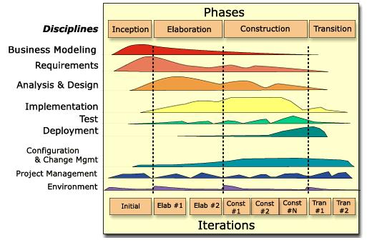
RUP - Iteraciones

Slide 35
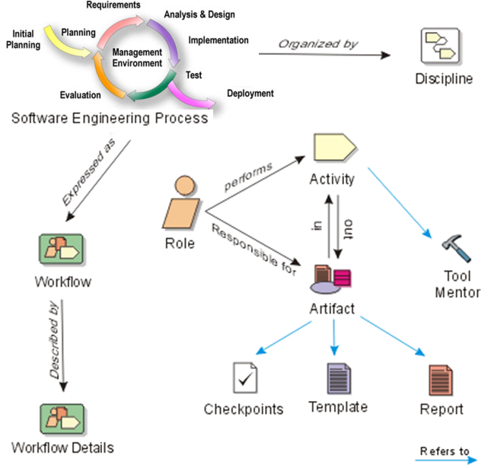
RUP - Elementos

Slide 36
RUP y CMMI
CMMI es un modelo de buenas prácticas: Indica “qué” se debe hacer.
RUP señala buenas prácticas considerando cómo realizarlas. Estas se pueden ajustar, sin embargo se basa en un conjunto de procesos predefinidos.
Es necesario que la organización se “adapte” a RUP
→ Riesgo: La organización pierde sus buenas prácticas tradicionales.
La organización debe ajustar RUP a sus necesidades:
→ Riesgo: Se pueden perder las buenas prácticas como resultado del ajuste

Slide 37
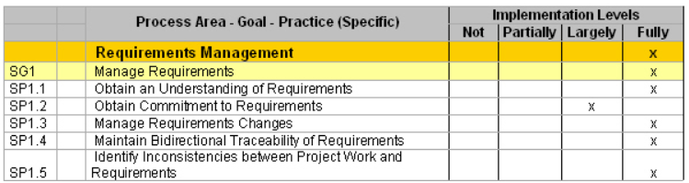
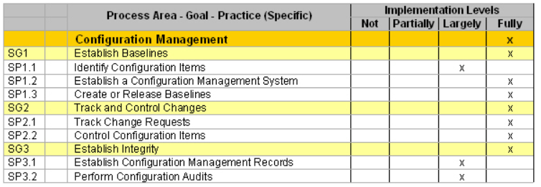
RUP y CMMI
Algunas áreas de proceso de CMMI soportadas por RUP
IBM developerWorks - A CMMI Maturity Level 2 assessment of RUP

Slide 38
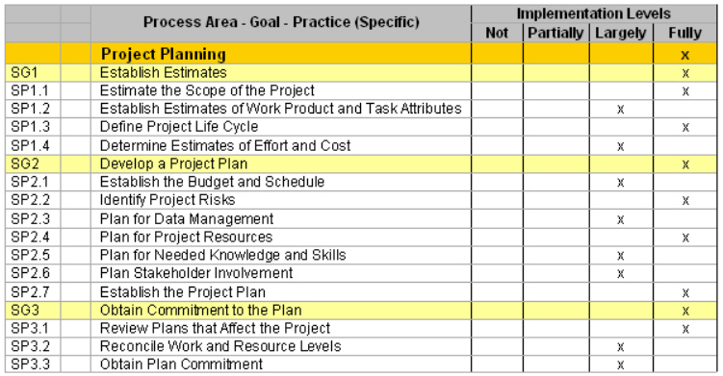
RUP y CMMI
Algunas áreas de proceso de CMMI soportadas por RUP
IBM developerWorks - A CMMI Maturity Level 2 assessment of RUP

Slide 39
RUP y CMMI
RUP no considera ciertas buenas prácticas de CMMI:
SAM (Gestión de Acuerdos con Proveedores)
En su totalidad
TS (Solución Técnica)
Prácticas de evaluación de alternativas de diseño.
Definición de criterios de selección para soluciones de producto o componentes.
Tampoco considera:
Control estadístico de procesos
Elementos de procesos organizacionales

Slide 40
RUP y CMMI
RUP provee sólidas prácticas de ingeniería, y básicas de soporte y gestión.
Definición clara de roles y responsabilidades
Integración de actividades de ingeniería y gestión
Uso de iteraciones para mitigar riesgos de manera temprana
Validación de requerimientos y soluciones
Se enfoca en la definición y validación temprana de la arquitectura

Slide 41
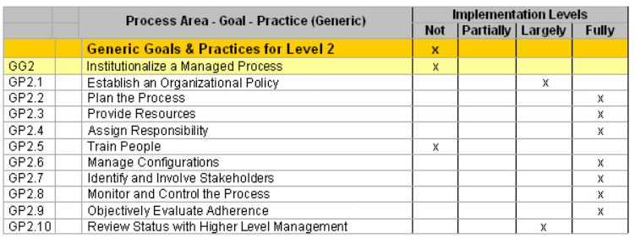
RUP y CMMI
RUP no considera ciertas buenas prácticas de CMMI:
Institucionalización de procesos
IBM developerWorks - A CMMI Maturity Level 2 assessment of RUP

Slide 42
RUP y CMMI
CONCLUSIONES
RUP y CMMI se complementan:
RUP ofrece técnicas (“cómo hacer las cosas”) que cumplen gran parte de las prácticas de CMMi.
CMMi ofrece prácticas adicionales, además de mecanismos de institucionalización, de alcance organizacional y de control cuantitativo de procesos.
CMMI garantiza que los ajustes a RUP no pongan en riesgo buenas prácticas

Slide 43
PMBoK

Slide 44
PMBOK
El PMBOK describe un conjunto de prácticas generalmente aceptadas que se pueden utilizar para gestionar todo tipo de proyectos, incluyendo proyectos de software.
De acuerdo al PMBOK, un proyecto es un esfuerzo temporal realizado para crear un producto o servicio único.

Slide 45
PMBOK
Área de Conocimiento 1
Área de Conocimiento 2
Área de Conocimiento X
Proceso Y.1
Proceso Y.2
Proceso Y.Z
Y.2.1 Entradas
Y.2.2 Herramientas y Técnicas
Y.2.3 Salidas

Slide 46
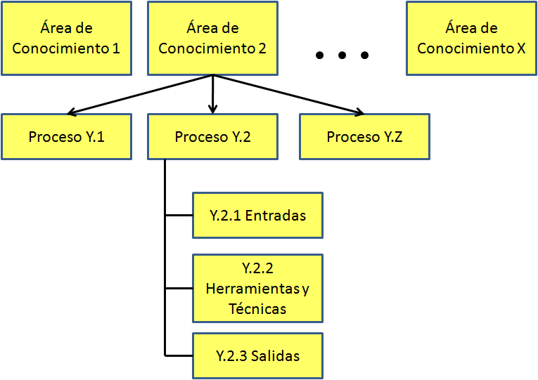
PMBOK
PMBOK
CMMI
Área de Proceso
Metas específicas
Metas específicas
Metas específicas
Prácticas específicas
Prácticas específicas
Prácticas específicas
Ejemplo de entregables
Subprácticas
Subprácticas

Slide 47
¿Qué tienen en común CMMI y PMBOK?
Gestión de requerimientos y del alcance
Planificación de proyectos
Gestión y control del proyecto
Aseguramiento de la calidad
Gestión de proveedores
Gestión de riesgos
Mediciones

Slide 48
¿Qué adicional ofrece PMBOK?
Orientaciones adicionales para:
Planificación
Gestión y control
Del alcance, costos, cronograma, comunicaciones)
Del tiempo, incluyendo definición de actividades, secuencia de las mismas, estimación de recursos, y otras herramientas.
Uso de valor ganado (Earned Value Management)
Gestión de recursos humanos
Planificación, reclutamiento, así como desarrollo y gestión de los equipos.

Slide 49
¿Qué adicional ofrece PMBOK?
Orientaciones adicionales para:
Aseguramiento de calidad
Planificación de la calidad:
Considera el costo de la calidad. Uso de herramientas como “Diseño de Experimentos”, “Análisis Costo-Beneficio”, “Benchmarking”.
Control de la calidad:
Sugiere uso de herramientas como diagramas de causa efecto, gráficas de control, diagramas de flujo, histogramas, diagramas de Pareto, scatter, etc.

Slide 50
¿Qué adicional ofrece PMBOK?
Orientaciones adicionales para:
Riesgos
Planificación y presupuesto de riesgos
Ejemplos de parámetros de riesgos
Ayudas adicionales para la identificación de riesgos
Análisis cualitativo y cuantitativo de riesgos
Planificación de la estrategia de respuesta.
Cierre de proyectos
Procedimientos administrativos de cierre
Procedimientos de cierre de contratos
Aceptación formal de productos

Slide 51
¿Qué adicional ofrece CMMi?
PMBOK cubre aproximadamente el 95% de la prácticas de CMMi nivel 2. Sin embargo:
No cubre PPQA
No cubre 2 prácticas genéricas (institucionalización):
Establecer una política organizacional
Evaluar objetivamente la adherencia
Considerando los niveles 3, 4 y 5, CMMi ofrece:
Buenas prácticas de ingeniería
Gestión de procesos organizacionales
Análisis de decisiones y causal

Slide 52
Prácticas de ingeniería no consideradas en el PMBOK
Elicitación de requerimientos
Diseño y descomposición de requerimientos
Trazabilidad de requerimientos
Gestión de interfases
Planificación y preparación para integración, verificación y validación
Integración de producto

Slide 53
Prácticas de gestión de procesos no consideradas en el PMBOK
Necesidades de procesos
Repositorio de activos de procesos
Entrenamiento en procesos
Objetivos cuantitativos de desempeño de calidad y procesos
Innovación de procesos

Slide 54
Conclusiones
CMMI y PMBOK se complementan, no se oponen, y pueden ser utilizados juntos.
CMMI aporta en aspectos de ingeniería e institucionalización, entre otros procesos organizacionales.
PMBOK elabora en más detalle las actividades de gestión. Ofrece un “cómo” general pero fácilmente adaptable a los proyectos de la organización.

Slide 55
Conclusiones
Ambos producen sinergia:
PMBOK ofrece prácticas orientadas a desarrollar capacidades de gestión a las personas.
CMMi ofrece prácticas orientadas a la mejora organizacional.
1+1=3

Slide 56

Six Sigma

Slide 57
Six Sigma
Es una estrategia de gestión de negocios.
Su objetivo es mejorar la calidad del producto reduciendo y eliminando defectos.
¿Qué es un defecto?
Cualquier variación del producto, servicio o proceso que impide alcanzar a cubrir las necesidades del cliente y/o agrega costo sea detectado o no.
Una no-conformidad a una especificación de cliente.
Una no-conformidad o interrupción al flujo, o una intervención en el flujo.

Slide 58
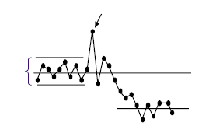
Six Sigma
Utiliza estadística (pensamiento estadístico)
Todo es un proceso
Todos los procesos tienen variabilidad inherente
Se utilizan datos para comprender la variación y dirigir las decisiones de mejora del proceso.
Causa especial de variación
Datos esparcidos debido a Causas Naturales de Variación
Media original
Nueva media después de la mejora.

Slide 59
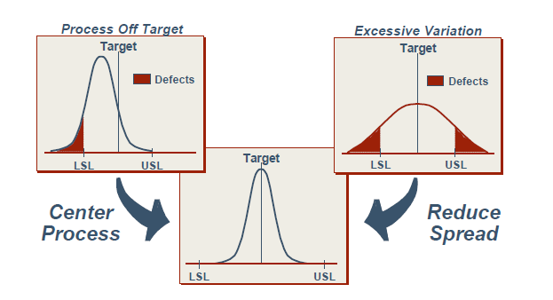
Six Sigma
http://www.sei.cmu.edu/library/assets/bridging-gap.pdf

Slide 60
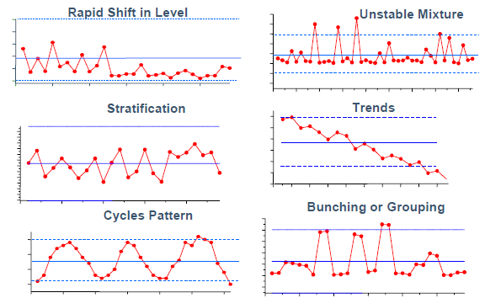
Six Sigma – Patrones de comportamiento
http://www.sei.cmu.edu/library/assets/bridging-gap.pdf

Slide 61
Six Sigma y CMMI se apoyan mutuamente
Son varias las organizaciones con alto nivel de madurez CMMi, que utilizan Six Sigma.
CMMi permite que los mecanismos de Six Sigma se institucionlicen.
CMMi ayuda a integrar Six Sigma al proceso productivo de ciclo de desarrollo de software.
Six Sigma ejemplifica el comportamiento de los niveles 4 y 5 de CMMi.
Las personas involucradas en altos niveles de madurez con CMMi, son adecuados para llegar a ser Six Sigma Black Belt.

Slide 62
¿Preguntas?

